Slide 1


Қ.А.Ясауи атындағы Халықаралық қазақ-түрік университеті
Экономика, басқару және құқық факультеті
Менеджмент және туризм кафедрасы
«6В04141– МЕМЛЕКЕТТІК ЖӘНЕ ЖЕРГІЛІКТІ БАСҚАРУ»
БІЛІМ БЕРУ БАҒДАРЛАМАСЫНЫҢ ӨЗІНДІК БАҒАЛАУ ЕСЕБІ
Түркістан, 2024

Slide 2

ББ бағдарламасының сипаттамасы
«6В04141– МЕМЛЕКЕТТІК ЖӘНЕ ЖЕРГІЛІКТІ БАСҚАРУ» БІЛІМ БЕРУ БАҒДАРЛАМАСЫ
БББ мақсаты: Теориялық білімі мен дағдыларын мемлекеттік басқару саласында қолданып, басқару шешімдерін қабылдай алатын жоғары білікті мамандарды даярлау.
Берілетін дәреже: «6В04141-Мемлекеттік және жергілікті басқару» білім беру бағдарламасы бойынша Бизнес және басқару бакалавры
Қолдану саласы:
Білім беру бағдарламасы білім беру бағытында бакалаврларды дайындау деңгейінде және білім беру мазмұнына койылатын талаптарды белгілейді, білім беру салаларында қолданады.

Slide 3
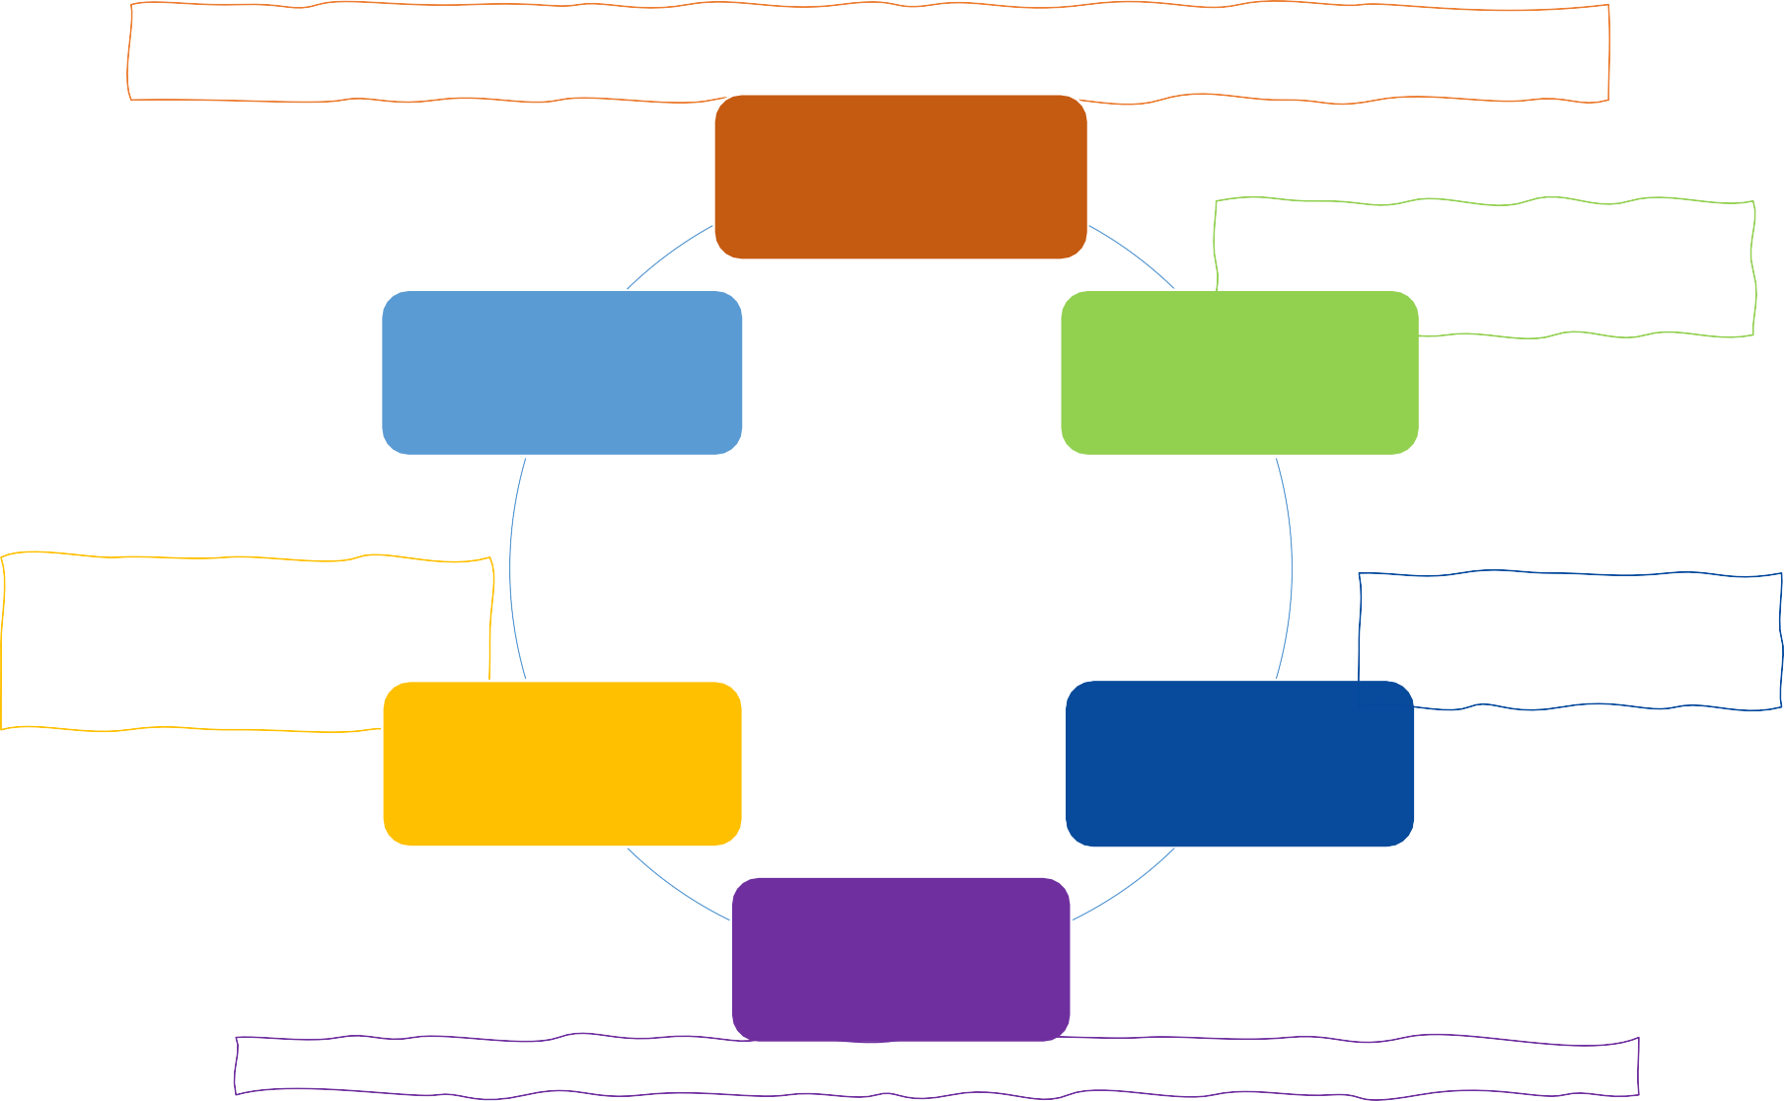
«6В04141- Мемлекеттік және жергілікті басқару»
БББ негізгі атрибуттары
«6В04141– МЕМЛЕКЕТТІК ЖӘНЕ ЖЕРГІЛІКТІ БАСҚАРУ» БІЛІМ БЕРУ БАҒДАРЛАМАСЫ
Әріптестерімен және мемлекеттік органдар мен ұйымдар, бизнес өкілдерімен өзара іс-қимылды дамыту,
берілген міндетті орындауда байланыстар орнатады.
Ынтымақшыл
Тиімді қарым-қатынас отырып, сапалы қызмет дағдыланады
жүргізе
көрсетуге
Жаңа идеяларды ұсыну мен сыни ойлау арқылы жаңаша көзқарас
1.Тұтынушыға бағдарланған
1.Кретивті
және жаңашыл
қалыптастырады
Қызметті жоспарлау мен жүзеге асыру үшін қажетті ақпаратты
Топпен жұмыс жасауда белсенділік танытып, жауапкершілікте болады
талдау және өз өкілеттілігі
шегінде шешім қабылдайды
1.Іскер және
талдаушы
1.Көшбасшы
1.Ашық және
адал
Әдептілік нормалары мен стандарттарын қолдану және нолдік төзімділікті ұстанады

Slide 4
Қазақстандағы, шет елдегі ең үздік ББ жүргізілген бенчмаркинг нәтижелері
«6В04141– МЕМЛЕКЕТТІК ЖӘНЕ ЖЕРГІЛІКТІ БАСҚАРУ» БІЛІМ БЕРУ БАҒДАРЛАМАСЫ
ББ мазмұны Базалық және Бейіндеуші пәндер циклінен – жалпы 56 кредит; (бейіндік пәндер 60- кредитті қамтиды); ББ бойынша барлығы 240 кредит, барлығы – 60 пән.
Әл-Фараби
атындағы ҚҰУ
Пәндер 5 кредиттен қамтылған, тек сервистік пәндерде ғана 3-4 кредиттік пәндер кездеседі. Бейіндік пәндер бойынша басқару салалары бойынша таңдау пәндерін 5 кредиттен қойылған.
Қазақстан
ЖОО-дары
ББ мазмұны Базалық және Бейіндеуші пәндер циклінен – жалпы 56 кредит; (бейіндік пәндер 60- кредитті қамтиды); ББ бойынша барлығы 240 кредит, барлығы – 60 пән.
Еуразия ұлттық
университеті
Пәндер 5 кредиттен қамтылған. Бейіндік пәндер бойынша 5-7 кредиттен қойылған.

Slide 5



Қазақстан Республикасы ЖОО-ның және Ахмет Ясауи университетінің білім
беру бағдарламаларының рейтингісі
«6В04141– МЕМЛЕКЕТТІК ЖӘНЕ ЖЕРГІЛІКТІ БАСҚАРУ» БІЛІМ БЕРУ БАҒДАРЛАМАСЫ
(«Атамекен» ҚР Ұлттық кәсіпкерлер палатасы 2019, 2020, 2021, 2022, 2023 ж.)
Рейтинг атауы | 2019 | 2020 | 2021 | 2022 | 2023
Атамекен | - | 6/39 | 34/39 | 15/34 | 13/33
НААР | - | 8/31 | 6/30
НКАОКА | - | - | -

Slide 6
Жұмыс берушілермен, мемлекеттік билік органдарымен, бизнес өкілдерімен байланыс нәтижелері
«6В04141– МЕМЛЕКЕТТІК ЖӘНЕ ЖЕРГІЛІКТІ БАСҚАРУ» БІЛІМ БЕРУ БАҒДАРЛАМАСЫ
№ | Мекеме атауы | Байланыс нәтижелері | мерзімі
1 | Түркістан облысының Энергетика және тұрғын-үй коммуналдық шаруашылығы басқармасы | Іс-тәжірибе келісім-шарты | №18/1255 12.10.2018
2 | Түркістан облысының Экономика және бюджеттік жоспарлау басқармасы | Іс-тәжірибе келісім-шарты | №18/1256 12.10.2018
3 | «Түркістан» әлеуметтік-кәсіпкерлік корпорациясы «Ұлттық компаниясы» Акционерлік қоғамы басқармасы | Іс-тәжірибе келісім-шарты | №18/1257 12.10.2018
4 | Түркістан облысының Жер инспекциясы басқармасы | Іс-тәжірибе келісім-шарты | №18/1258 12.10.2018
5 | Түркістан облысының Жұмыспен қамтуды үйлестіру және әлеуметтік бағдарламалар басқармасы | Іс-тәжірибе келісім-шарты | №18/1259 12.10.2018
6 | Түркістан облысының Ішкі саясат басқармасы | Іс-тәжірибе келісім-шарты | №18/1260 12.10.2018
7 | Түркістан облысының Кәсіпкерлік және индустриалды-инновациялық даму басқармасы | Іс-тәжірибе келісім-шарты | №18/1261 12.10.2018
8 | Түркістан облысының Отбасы, балалар және жастар істері жөніндегі басқарма | Іс-тәжірибе келісім-шарты | №18/1262 12.10.2018
9 | Түркістан қаласы әкімдігінің Білім бөлімі | Іс-тәжірибе келісім-шарты | №18/1263 12.10.2018
10 | Түркістан облысының Ауыл шаруашылығы басқармасы | Іс-тәжірибе келісім-шарты | №18/1272 12.10.2018
11 | ҚР Мемлекеттік қызмет істері және сыбайлас жемқорлыққа қарсы іс-қимыл Агенттігінің Түркістан облысы бойынша департаменті | Іс-тәжірибе келісім-шарты | №18/1491 30.10.2018

Slide 7














2022-2023 оқу жылының күзгі сессия нәтижесі бойынша ұйымдастырылған
«Оқытушы студенттер көзімен» онлайн-сауалнама мәліметі
«6В04141– МЕМЛЕКЕТТІК ЖӘНЕ ЖЕРГІЛІКТІ БАСҚАРУ» БІЛІМ БЕРУ БАҒДАРЛАМАСЫ
№ | Бағдарлама атауы | Q1 | Q2 | Q3 | Q4 | Q5 | Q6 | Q7 | Q8 | Жалпы
1 | Мемлекеттік және жергілікті басқару | 9,80 | 9,76 | 8,95 | 9,82 | 9,32 | 9,70 | 9,96 | 9,79 | 9,6
Білімгерлердің контингентін қалыптастыру нәтижелері (қаңтар, 2024ж.)
Оқу түрі | Курс
 | I | II | III | IV
Грант | 1 | - | - | -
Квота | 4 | 4 | 11 | 14
Ақылы | 7 | 8 | 7 | 14
ТТЕ грант | - | - | 1 | 3
Жалпы саны: | 12 | 12 | 19 | 31
Ескерту: Жалпы БББ бойынша – 74 студент

Slide 8
Түлектердің жұмысқа орналасуы
«6В04141– МЕМЛЕКЕТТІК ЖӘНЕ ЖЕРГІЛІКТІ БАСҚАРУ» БІЛІМ БЕРУ БАҒДАРЛАМАСЫ
 | Бітірушу саны | Пайызбен
2019 | 21 | 92,4*
2020 | 16 | 93,7
2021 | 11 | 63,63
2022 | 18 | -
2023 | 19 | 82
Ескерту: * - бұл жерде шетелдік студенттер болғандықтан есепке алынбайды
** - бұл жерде барлығы шетелдік студенттер болғандықтан есепке алынбайды
Жұмыс берушілер
Түркістан облысы бойынша Мемлекеттік қызмет істер департаменті Түркістан облысының әкімдігі
«Түркістан облысының жұмыспен қамтуды үйлестіру және әлеуметтік бағдарламалар басқармасы» МК
«Түркістан облысының туризм басқармасы» МК
«Түркістан облысының жолаушылар көлігі және автомобиль жолдары басқармасы» МК
«Түркістан облысының цифрландыру, мемлекеттік қызметтер көрсету және архивтер басқармасы» МК
«Түркістан облысының стратегия және экономикалық даму басқармасы» МК Түркістан облысының Мемлекеттік кірістер департаменті

Slide 9
ББ білікті оқытушылармен қамтамасыз етілуі (9-косымшаға сәйкес)
«6В04141– МЕМЛЕКЕТТІК ЖӘНЕ ЖЕРГІЛІКТІ БАСҚАРУ» БІЛІМ БЕРУ БАҒДАРЛАМАСЫ
ББ бойынша ППС саны | Бейініне сәйкес оқытылатын пән саны | Бейінніне сәйкес соңғы 5 жылда біліктілік сертификаттары | ББ бойынша ғылыми дәрежелігі
96 | 53 | 13 | 75%
Мамандық бейіні бойынша
ОПҚ мәліметі:
Э.ғ.д. профессор – 2
Э.ғ.к. доцент - 1
PhD, доцент – 1
PhD, аға оқытушы – 3
Магистр, аға оқытушы – 1
9
3
Ғылым докторы
29
Ғылым кандидаты
PhD
36
Магистр
18
Ғылыми дәрежесі жоқ ОПҚ
Жалпы: 8

Slide 10
Білім беру бағдарламасы пәндерінің оқу және ғылыми әдебиеттермен қамтамасыз етілу картасы (№2 қосымша - 2023-2024)
«6В04141– МЕМЛЕКЕТТІК ЖӘНЕ ЖЕРГІЛІКТІ БАСҚАРУ» БІЛІМ БЕРУ БАҒДАРЛАМАСЫ
Курстар | Оқу әдебиеті |  | Оқу-әдістемелік, ғылыми әдебиеттер |  | Жалпы
 | Пәндер саны | данасы | Пәндер саны | данасы | Пәндер саны | данасы
I | 10 | 6898 | 10 | 1891 | 10 | 8789
II | 23 | 3016 | 23 | 346 | 23 | 3362
III | 22 | 716 | 22 | 483 | 22 | 1199
IV | 10 | 788 | 10 | 215 | 10 | 1003
Жалпы | 65 | 11418 | 65 | 2935 | 65 | 14353
Білім беру бағдарламасы пәндерінің цифрлық тасымалдағыштардағы оқу және ғылыми әдебиеттермен қамтамасыз етілу картасы (№8 қосымша - 2023-2024)
Курстар | Цифрлық тасымалдағыштардағы оқу және ғылыми әдебиеттер саны
I | 58
II | 81
III | 40
IV | 25
Жалпы | 204

Slide 11
ББ инфраструктурамен қамтамасыз етілуі (6 қосымшаға сәйкес)
«6В04141– МЕМЛЕКЕТТІК ЖӘНЕ ЖЕРГІЛІКТІ БАСҚАРУ» БІЛІМ БЕРУ БАҒДАРЛАМАСЫ
Аудитория (оқу және лекц.ауд.) | 207 | 211 | 222 | 226 | 319 | жалпы
Сыйымдылығы | 40 | 20 | 55 | 35 | 21 | 171
Көлемі, м² | 87,1 | 49,8 | 90,6 | 81 | 53,5 | 362
Аудитория (оқу және прак.ауд.) | 324 | 326 | 328 | 330 | 332 | 334 | 336 | Спорт зал | жалпы
Сыйымдыл. | 13 | 15 | 13 | 13 | 12 | 16 | 16 | 500 | 598
Қөлемі, м² | 35,4 | 36 | 35,4 | 35,4 | 34,8 | 41,9 | 40,6 | 840 | 1099,5
Жалпы ауданы 12 448 м²

Slide 12
«6В04141- Мемлекеттік және жергілікті басқару»
БББ түлегінің моделі
«6В04141– МЕМЛЕКЕТТІК ЖӘНЕ ЖЕРГІЛІКТІ БАСҚАРУ» БІЛІМ БЕРУ БАҒДАРЛАМАСЫ
Пәндік білім: өзінің пәндік саласын кең және терең түсінеді, білімдерін кәсіби іс-әрекетте қолданады.
Ұйымдастырушылық-әдістемелік қабілеттер: кәсіби қызметті жоспарлау, ұйымдастыру және басқаруда инновациялық технологияларды қолданады, күрделі
мәселелерді шешуде сыни ойлау мен шығармашылықты көрсетеді.
Зерттеу дағдылары: ғылыми-әдістемелік жұмыс жүргізеді, студенттерді
ғылыми-зерттеу жұмыстарына баулиды.
Көшбасшылық және кәсіпкерлік дағдылар: ұжымда қалай жұмыс жасау керектігін біледі, қоғамды жаңартуда белсенді.
Мәдени құзыреттілік: өз елінің мәдени және толерантты азаматы болу
мүмкіндігіне ие.
Өмір бойы білім алу мүмкіндігі: қоғамның қажеттіліктеріне сәйкес қабілеттері
мен қызығушылықтарын үйлестіреді.
Ақпараттық дағдылар: ақпараттық қоғамның мәнін түсінеді, АКТ-ны кәсіби іс-
әрекетте қолданады.

Slide 13
SWOT талдау
S (strenght) – Күшті жақтары | W (weakness)–Әлсіз жақтары
Жұмыс берушілермен тығыз ынтымақтастықтың болуы; Түлектердің 80 пайыз жұмысқа орналасуы (Шетелдік студенттерді қоспағанда); Бакалавриат модульдері, пәндері бойынша құзыреттердің үйлестірілуі; БББ-да жұмыс берушілердің ұсыныстарын ескеру; Бағдарлама білім алушыларының ғылыми- зерттеу жұмыстарына, конференцияларға қатысуға, басылымдар дайындауға ынталандыру мүмкіндігіне ие; Кафедра қызметкерлерінің импакт- факторлы шетелдік ғылыми басылымдарда мақалалары жариялануы. | ОПҚ шетелдік ЖОО-да тәжірибе (ғылыми тағылымдама) алмасу деңгейі төмендігі Қазақстандық ЖОО-да және шетелдік ЖОО-да ПОҚ-ның академиялық ұтқырлықпен дәріс оқу көрсеткішінің төмендігі Халықаралық бірлескен білім беру бағдарламаларының болмауы /қосдипломдық білім Ағылшын тілін кәсіби деңгейде меңгерген оқытушылардың жеткіліксіз саны Мамандық бойынша соңғы 5 жылда баспадан шыққан оқу құралдарының жеткіліксіздігі Мамандықтың ПОҚ ғылыми дәрежесін жасарту

Slide 14
SWOT талдау
O (opportunity) - мүмкіндіктер | T(threat) – қауіптер, тәуекелдер
Аймақтың облыс болуына байланысты, түлектерге деген сұраныстың артуы Академиялық ұтқырлық бойынша шетелдік білім алушыларды арттыру үшін шет тілінде бағдарламалар дайындау Өкілетті Кеңес тарапынан бөлінетін квота есебінен кафедраның ғылыми әлеуетін арттыру үшін магистратура және докорантура бойынша мамандар даярлау Заманауи ғылыми зерттеу жобаларын жүзеге асыруға білімгерлерді тарту арқылы гранттық жобаларға қатысу 5.ҚР Мемлекеттік қызмет істері агенттігінің «Өңірлік жастар резервіне» білім беру бағдарламасының GPA 3,3 жоғары балдан жоғары бітіруші түлектерінің қатысуы | Мамандыққа арналған мемлекеттік және ағылшын тіліндегі кітаптар, оқу құралдардың жеткіліксіздігі; Оқу ақысының қымбат болуы жергілікті білімгерлердің мамандықты таңдауына кедергі болуы

Slide 15
БББ жақсарту ұсыныстары
Жұмыс беруші мекемелермен байланысты жетілдіру, тұтынушылардың сұраныстарын анықтау, талдау жұмыстарын жүргізу (сұраныс бойынша пәндер енгізу);
Кәсіби іс-тәжірибелерді өткізу орындарын кеңейту жұмыстарын
жүргізу (ҚР өзге өңірлерінде тәжірибеден өту орындарын анықтау);
Халықаралық талаптарға сәйкестендіру мақсатында аталмыш бағытта
білім беретін шет елдік ЖОО-лар тәжірибесін зерделеу, сәйкестендіру;
БББ бойынша жылына 1-3 білім алушы мен 1 ОПҚ-ның академиялық ұтқырлық бойынша басқа ЖОО-да немесе шетелдік ЖОО-да білім алуы мен дәріс берулерін қамтамасыз ету;
Оқу-әдістемелік құралдардың жеткіліксіздігін қамтамасыз ету
бойынша кәсіби пәндер бойынша кітаптарға тапсырыптар беру;
БББ бойынша мемлекеттік және квазимемлекеттік ұйымдардан кәсіби
білікті және ғылыми дәрежелі мамандарды тарту.

